Slide 1
Rezultati upitnika za roditelje učenika NIŽIH r.o nastavi na daljinu
Provedba i analiza: pedagoginja Dubravka K.
OŠ Ravne njive-Neslanovac
11.4.-23.4.2020. vrijeme provedbe

Slide 2
U upitniku je sudjelovalo 322 roditelja učenika nižih razreda.
Upitnik je anoniman. S obzirom na broj i zastupljenost ispitanika po razredima uzorak je reprezentativan.
Upitnik je proveden u razdoblju od 11.4.2020. do 23.4.2020.
Provedba i obrada upitnika:pedagoginja škole Dubravka
Na pitanje: „Navedite načine na koje bi se mogla unaprijediti nastava na daljinu i/ili komunikacija s učiteljima!”roditelji su odgovorili sa 158 odgovora.
U prezentaciji su navedeni dijelom, ali okvirno grupirani po temama koje predstavljaju.
Svrha je upitnika unaprijediti suradnju i nastavu na daljinu.

Slide 3
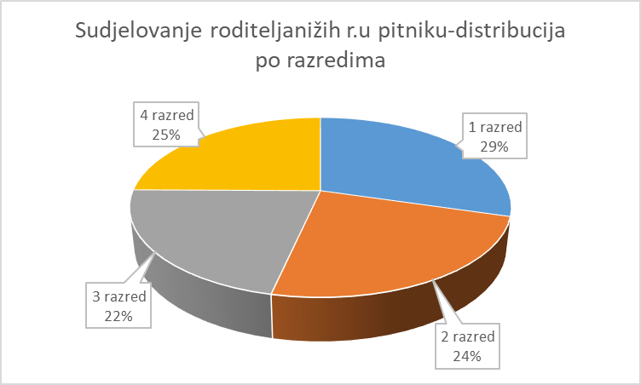
Reprezentativnost uzorka Sudjelovalo je ukupno 322 roditelja ravnomjerno zastupljenih po razredima:
U koji razred vam ide dijete:
1 94 29%
2 76 24%
3 69 22%
4 79 25%
Sudjelovanje roditelja ravnomjerno
je zastupljeno po razredima,
te je uzorak reprezentativan.

Slide 4
Koliko je učenika i studenata ukupno u vašoj obitelji?
1 49%
2 36%
3 12%
Ostalo 3%
51%učenika nižih razreda
imaju braću /sestre
učenike u NDN i to:
(36%dvoje i 37% troje, 3%ostalo)
*Kad više školaraca istovremeno
obavlja nastavu na daljinu javljaju se potencijalni problemi kašnjenja slanja domaćih radova, korištenja opreme i sl. što navode roditelji u upitniku.

Slide 5
Sve zadatke nastave na daljinu dijete odrađuje samostalno:
U nižim razredima samostalno u potpunosti je samo 7% učenika.
Pomoć roditelja koristi 85% učenika nižih razreda (49% rjeđe, a 36% pola) zadataka i vremena koristi pomoć roditelja.
Isključivo uz pomoć roditelja: 8% učenika nižih razreda

Slide 6
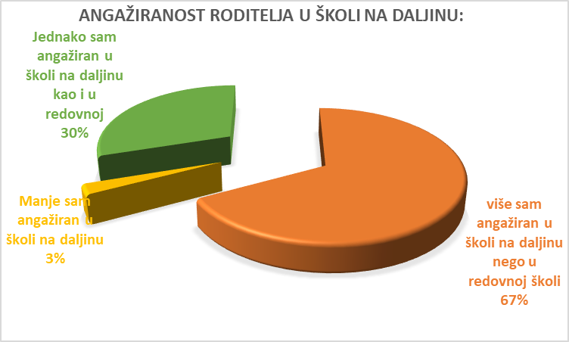
Kao roditelj sudjelujem u školi na daljinu u odnosu na redovnu školu:
Čak 67% Više sam angažiran u školi na daljinu,nego u redovnoj školi
67%
Jednako sam angažiran,- a u školi na daljinu kao u redovnoj školi 30%
Manje sam angažiran,- a u školi na daljinu, nego u redovnoj školi samo 3%

Slide 7
Angažiranost roditelja u školi na daljinu?
Čak 67% roditelja je VIŠE ANGAŽIRANO u školi na daljinu, nego u redovnoj školi
30% jednako angažirano,
Samo 3%roditelja je MANJE angažirano u školi na daljinu u odnosu na redovnu školu

Slide 8
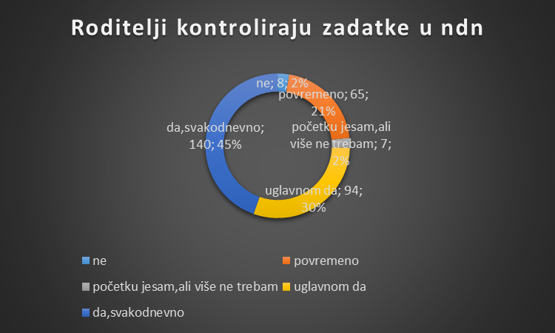
Roditelji kontroliraju rad
96%roditelja kontrolira zadatke
45% roditelja SVAKODNEVNO kontrolira zadatke,
UGLAVNOM DA 30%, povremeno 21%,
Ne SAMO 4% i to: 2% :u početku jesam ali više ne trebam

Slide 9
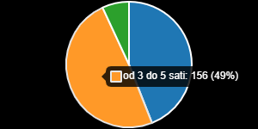
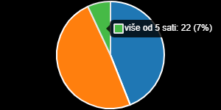
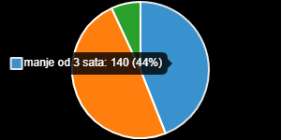
Koliko vremena dnevno dijete radi tijekom nastave na daljinu:
44% učenika nižih razreda radi dnevno manje od 3 sata
56% učenika nižih razreda radi VIŠE OD 3 sata dnevno i to:
Od 3 do 5 sati dnevno 49%
Više od 5 sati dnevno 7%
manje od 3 sata 140
od 3 do 5 sati 156
više od 5 sati 22
* Uzorku su zastupljeni učenici prvog, drugog, ali i trećeg i četvrtog razreda.

Slide 10
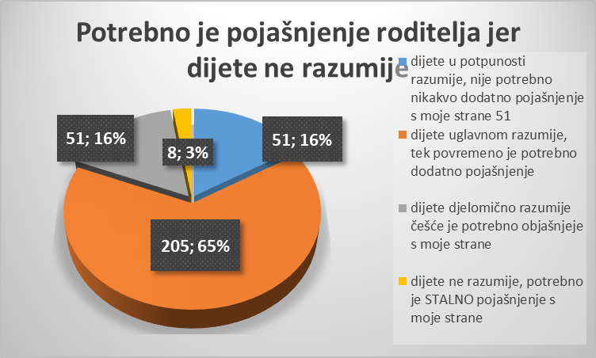
Gradivo koje se obrađuje putem nastave na daljinu:
dijete u potpunosti razumije, nije potrebno nikakvo dodatno pojašnjenje s moje strane SAMO 16%
Pojašnjenje roditelja treba: 84%učenika nižih razreda
dijete uglavnom razumije, tek povremeno je potrebno dodatno pojašnjenje s moje strane 65%
dijete djelomično razumije, češće je potrebno dodatno pojašnjenje s moje strane (16%)
dijete ne razumije, potrebno je stalno pojašnjenje s moje strane (3%)

Slide 11
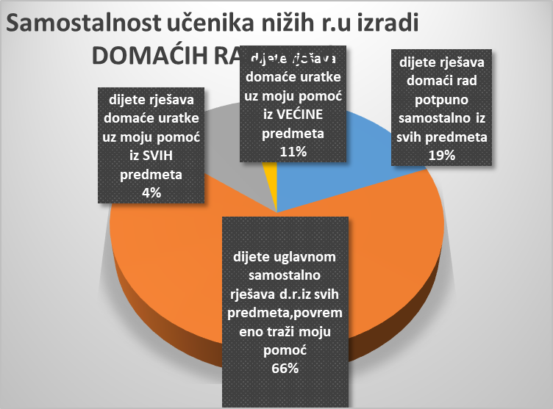
Samostalnost učenika nižih r.u izradi domaćeg rada Zadaci koje učitelji/-ice zadaju za domaći rad:
dijete rješava domaći uradak potpuno samostalno iz svih predmeta SAMO 19%
dijete uglavnom rješava domaće uratke samostalno iz većine predmeta, povremeno traži moju pomoć 66%
dijete rješava domaće uratke uz moju pomoć iz većine predmeta11% 36
dijete rješava domaće uratke uz moju pomoć iz svih predmeta 4% 11
UZ POMOĆ RODITELJA: 81%

Slide 12
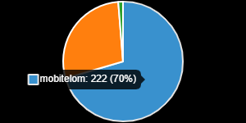
Kako komunicirate s učiteljima /-icama:
mobitelom 70 %
elektroničkim putem 28%
ne komuniciram s učiteljima/-icama 1%

Slide 13
10.Navedite načine na koje bi se mogla unaprijediti nastava na daljinu i/ili komunikacija s učiteljima!
159 0dgovora, komentara i prijedloga roditelja:
Okvirno gledano veći dio su pohvale i pozitivni komentari u kojima roditelji izražavaju zadovoljstvo, razumijevanje i uvažavaju okolnosti.
Drugi dio odgovora roditelja su prijedlozi, sugestije i konstruktivne kritike, koje trebaju pročitati svi učitelji i donijeti samostalne dojmove, a potom i individualne korake k još boljoj i kvalitetnijoj suradnji na daljinu i dobrobiti učenika.
*Mišljenja roditelja su doslovno prenesena, nisu lektorirana.Broj pohvala puno je veći od ovdje citiranih!
„Uciteljica dovoljno detaljno objasni sve preko ,mobitela,mailova,prezentacija tako da je meni kao roditelju dovoljno jasno sve i sa tim.
Zadovoljna sam angažmanom i predanošću učiteljica. Sve pohvale.Mislim da se nemoze nista vise napravit od ovoga sta uciteljice cine.
Prezadovoljna s radom naših učiteljica s djecom. Imaju moju potpunu podršku.
Prezadovoljna trudom i radom uciteljica, ovakav nacin rada je najbolje sto su mogle ponuditi u ovakvoj situaciji!
Pohvale razrednicama, predmetnim učiteljicama engl.,engl.i vjeronauka…

Slide 14
10.Navedite načine na koje bi se mogla unaprijediti nastava na daljinu i/ili komunikacija s učiteljima!
-izražava se želja i potreba za komunikacijom UŽIVO, kao i za tumačenjem uživo
-usmjeriti težište komunikacije s učitelj-roditelj na učitelj-učenik
„(Možda bi bilo dobro oformiti grupu s učenicima, a ne da roditelj na poslu čeka link i šalje djetetu u točno određenoj minuti koju je učitelj odredio.)”
Nemam primjedbi za komunikaciju sa učiteljicama,ali ništa ne može nadoknaditi usmeni razgovor s nijma
veće uključenosti prof. stranih jezika, a ne samo suhoparno zadavanje tipa: pročitaj lekciju, nauči nepoznate riječi, prepiši rečenice....tako se strani jezik ne uči
Makar poneki video objašnjenja lekcija da je djeci lakše pratit.”
Smanjiti količinu domaćih radova
S obzirom na 2 školarca i da cijelo gradivo obavljamo preko mobitela,smanjila bih sve nepotrebno u domaćim zadacima jer smo puno na mobitelima
Drugi dio odgovora roditelja su prijedlozi, sugestije i konstruktivne kritike, koje trebaju pročitati svi učitelji i donijeti samostalne dojmove, a potom i individualne korake k još boljoj i kvalitetnijoj suradnji na daljinu i dobrobiti učenika.

Slide 15
Koristimo se mobitelom i laptopom imamo predškolca jednostavno je teško iskombinirat on line nastavu a obzirom da mi je mob i laptop potreban radi posla. Mlađoj je teško objasniti zašto sestra koristi mob s obzirom da sam tip roditelja koji im još ne dozvoljava ovakvu tehnologiju. Mislim da su dovoljne smjernice za ono što djeca trebaju raditi i tu i tamo on line nastava tek toliko da im stoji u podsvijesti da škola traje. Roditelji ne mogu đacima ove dobi usmjeriti obrazovanje kao što će to napraviti njihova učiteljica. Kao što moj đak kaže škola mi traje duže nego dok sam je imala sa učiteljicama koliko god se trudila ja to znanje i pristup kao stručna osoba nemam.
Vise koristiti zoom aplikacije da se vide i da ponavljaju !!!
Trebalo bi uvesti bar malo on line nastave s učiteljima putem aplikacije zoom ili neke slične čisto da djeca osjete da njihovi učitelji i prijatelji još uvijek postoje. Ne mislim da bi to pridonijelo puno većoj kvaliteti nastave, ali bi ih zasigurno potaklo na više rada a definitivno bi i psihološki im pomoglo u ovim teškim trenucima. Nastava u kojoj se se šalju unaprijed pripremljene snimke bez interakcije s djecom u najranijoj dobi mislim da za njihovo daljnje školovanje nije dobro. Treba ostvariti dvosmjernu komunikaciju kakvu takvu.

Slide 16
Zadaci u ndn
U ovim izvanrednim okolnostima, nakon mjesec dana nastave od kuće, bilo bi bolje da djeca imaju manje zadataka nego što ih trenutno imaju. Imam osjećaj da oponašamo normalnu školu sa kvantitetom gradiva, samo što situacija nije normalna. Bilo bi bolje da školske obaveze malo popuste, pogotovo za niže razrede.
S obzirom da imamo 5 skolaraca bilo bi puno lakše kad bi postojao neki red u slanju zadataka jer smo cijeli dan posveceni skoli

Slide 17
„Previše web aplikacija, tehnički problemi, osjećaj nezadovoljstva djeteta zbog informatičke nepismenosti”
Imamo previše web aplikacija, raznih programa ta isti nastavni predmet, radimo preko mog mobitela, nemamo tablet ni laptop, i zbog toga imamo puno tehničkih teškoća što zbog memorije mobitela, što zbog neodgovarajućeg ekrana pa se neki zadaci ne mogu 100% riješi (osmosmjerke). Napominjem da dijete do sad nije imalo pristup mobitelu osim za pozive, nema svoj mobilni telefon ili tablet, nema iskustva sa igricama, webom i slično, najmanji problem nam je učenje, veći su nam tehnički problemi i osjećaj nezadovoljstva djeteta zbog informatičke nepismenosti.
-
Usmjeriti se na jednu aplikaciju a ne na njih više
-Da neki učitelji se manje bave platformama..jednostavno poslati šta je za školski rad i domaći a upute za nove lekcije pisati zajedno sa zadanim zadacima.
- Daljnji problem je to što se djeci svako par sati mjenja aplikacija u kojoj se radi što stvara daljnji problem u snalaženju i zahtjeva roditeljsko poznavanje aplikacija i njihovih instalacija. Naime nisu svi roditelji kući da bi mogli u svakom trenutku pomoći djetetu s aplikacijama stoga mislim da se treba odlučiti za jednu koja je univerzalna za sve i tako olakšati rad

Slide 18
Negativni komentari ovakvog tipa su iznimka
To nije nikakva nastava na daljinu, to je glupost. Djeca ne idu u skolu kao u Afganistanu ili sl. velika steta. Nastavnici koriste priliku, placa ide a ne rade nista. Nastava se moze jedino unaprijediti da se djeca vrate u skolu i neradnici pocnu napokon raditi i prestanu zivjeti na tuđi racun

Slide 19
Smanjivanje gradiva i manje obveza roditeljima
Definitivno bi se gradivo trebalo svesti na minimum jer uz vise djece u kuci i ostale kucanske poslove,definitivno nije lako provesti pola dana radeci i posao ucitelja.
-Jedini učitelj na daljinu i blizinu sam Ja,a profesori samo šalju školske i domaće uratke koje trebaju napraviti tokom dana..
-Online odrzati nastavu putem linka kao engleski jezik. Dosta toga imaju za pisati plus domaći. Ovako ja zamjenjujem uciteljicu dok objasnim neke stvari. Sreca je da je prvi razred i da brzo shvaca ali isto je tesko to sve pohvatati i objasniti.

Slide 20
Poteškoće s opremom, više školaraca…
Imam troje učenika osnovne škole.a jedan mobitel.Pošto se niži razredi koriste watsappom za komunikaciju s učiteljicom a zadaci se još rješavaju u izzy-u i matificu pa je gužva na mobitelu. Trebalo bi imati ili tablet ili mobitel po učeniku i besplatni brzi internet jer bez njega ništa ne funkcionira.

Slide 21
…komunikacija je dobro zamisljena, ali je problem ne zainteresiranosti ucenika. Posto se radi od kuce paznja vecinom nije usmjerena na rad i rjesavanje zadataka.
…Naime moje dijete je na individualnim programu mislim da za tu djecu nisu ništa napravili kako treba…
Mišljenja sam da je trebalo zbog svega ovu godinu proglasiti nevažećom jer ispada da par klipića sa you tube-a može zamijeniti učitelja uživo! Svaka čast na nekome trudu ali škola je škola a i mi roditelji imamo dovoljno svojih briga u vezi posla neki čak i prestanka radnog odnosa tako da nije lako još glumiti i učitelja kući. U nižim razredima to se još i da ali u višim teško i nemoguće.

Slide 22
Manje mobitelom…
Kada bi se školska komunikacija, zadaci izmjenjivali sa učiteljima na službeniji način npr. putem emaila. Emailom učitelj komunikaciju ostvaruje grupom prema svima a učenici ponaosob put učitelja. Tako bi učenik otvorio svoju email adresu pa bi se mogao koristiti i drugim aparatom npr. tablet ili laptop pa bi se roditeljima oslobodili osobni mobiteli koji ne moraju biti npr. moderni, ispravni ili slobodni i dostupni dijeci ili jednom od djece
Ispravnom organizacijom virtualnih razreda,za sve predmete.
..Moje mišljenje je to da je loše organizirana nastava od 1 - 4 preko wappa (preko poruka) puno bolje se osmislilo za više razrede i za to vam skidam kapu.

Slide 23
Više poticaja učeniku ili potreba objasniti roditeljima i učenicima što je povratna informacija i zašto je važna
Manje zadataka i obaveza sta se tice prvasica, i ucitelji bi trebali poticaje slat uceniku a ne cjepidlacit i svaki detalj gledati u poslanoj zadaci.

Slide 24
-izražava se želja i potreba za komunikacijom UŽIVO,kao i za tumačenjem uživo
Predmetni nastavnici engleskog jezika, glazbene kulture i vjeronauka nisu u interaktivnom radu s djecom za razliku od učiteljice koja nastavu putem aplikacije Zoom odrađuje on line s djecom što mislim da je puno bolja opcija za djecu.
veće uključenosti prof. stranih jezika, a ne samo suhoparno zadavanje tipa: pročitaj lekciju, nauči nepoznate riječi, prepiši rečenice....tako se strani jezik ne uči

Slide 25
Za kraj
Dobiveni rezultati pomažu „snimanju” stanja u nastavi na daljinu. Kao i prijedloge roditelja, potrebno ih je sagledati u svjetlu pedagoške prakse i naše zbilje. Pojedini nisu ostvarivi. Ostale treba iskoristiti kao poticaj u unaprjeđenju suradnje i nastave na daljinu.
Hvala na suradnji!

